Slide 1
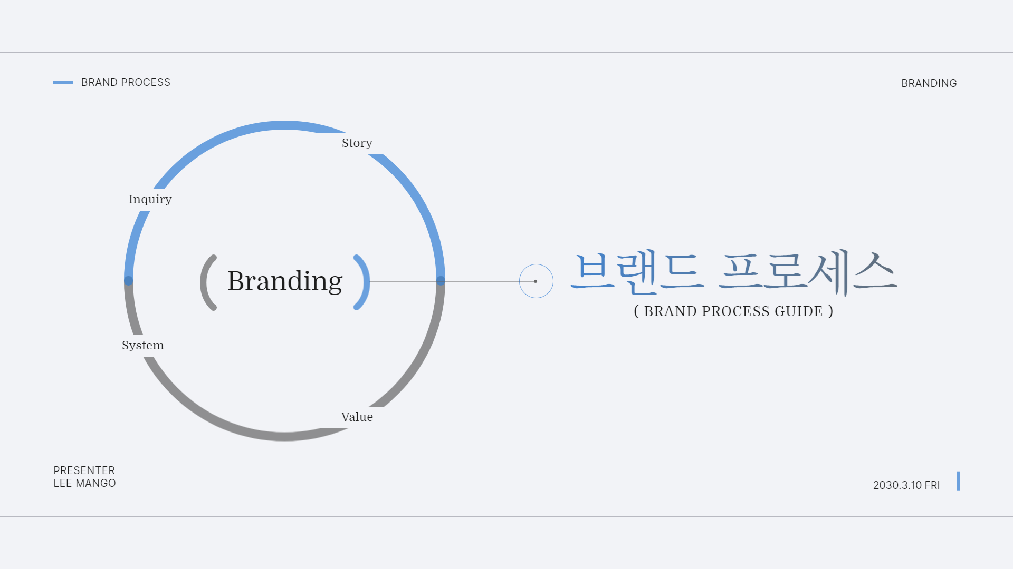
HTML
CSS
의정부을지대병원 장례식장
웹사이트 리디자인
Node.js
JavaScript
DataBase
개인 프로젝트_신지수

Slide 2
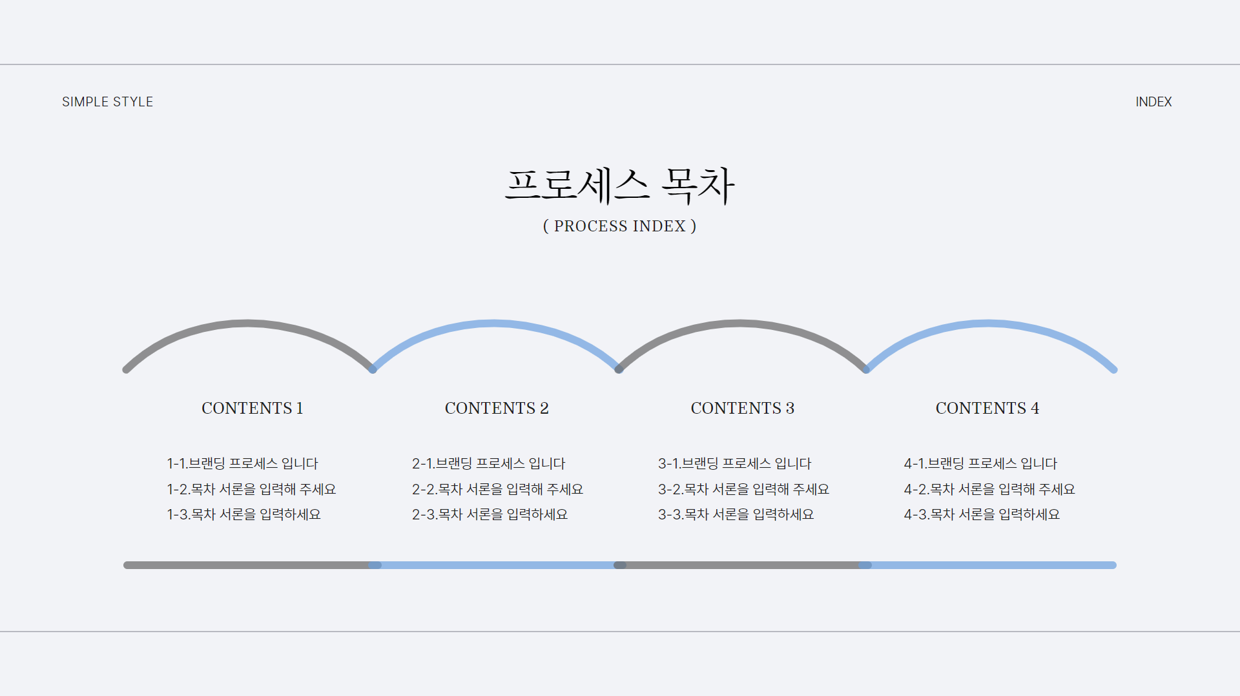
기획의도 및 키워드 선정
프로젝트 일정
개발 환경
웹사이트 분석
와이어프레임 및 프로토타입
추가기능
디자인 및 개발 과정
결과물
소감

Slide 3
CONTENTS 1
기획의도 및 키워드 선정 | 프로젝트 일정 | 개발 환경

Slide 4
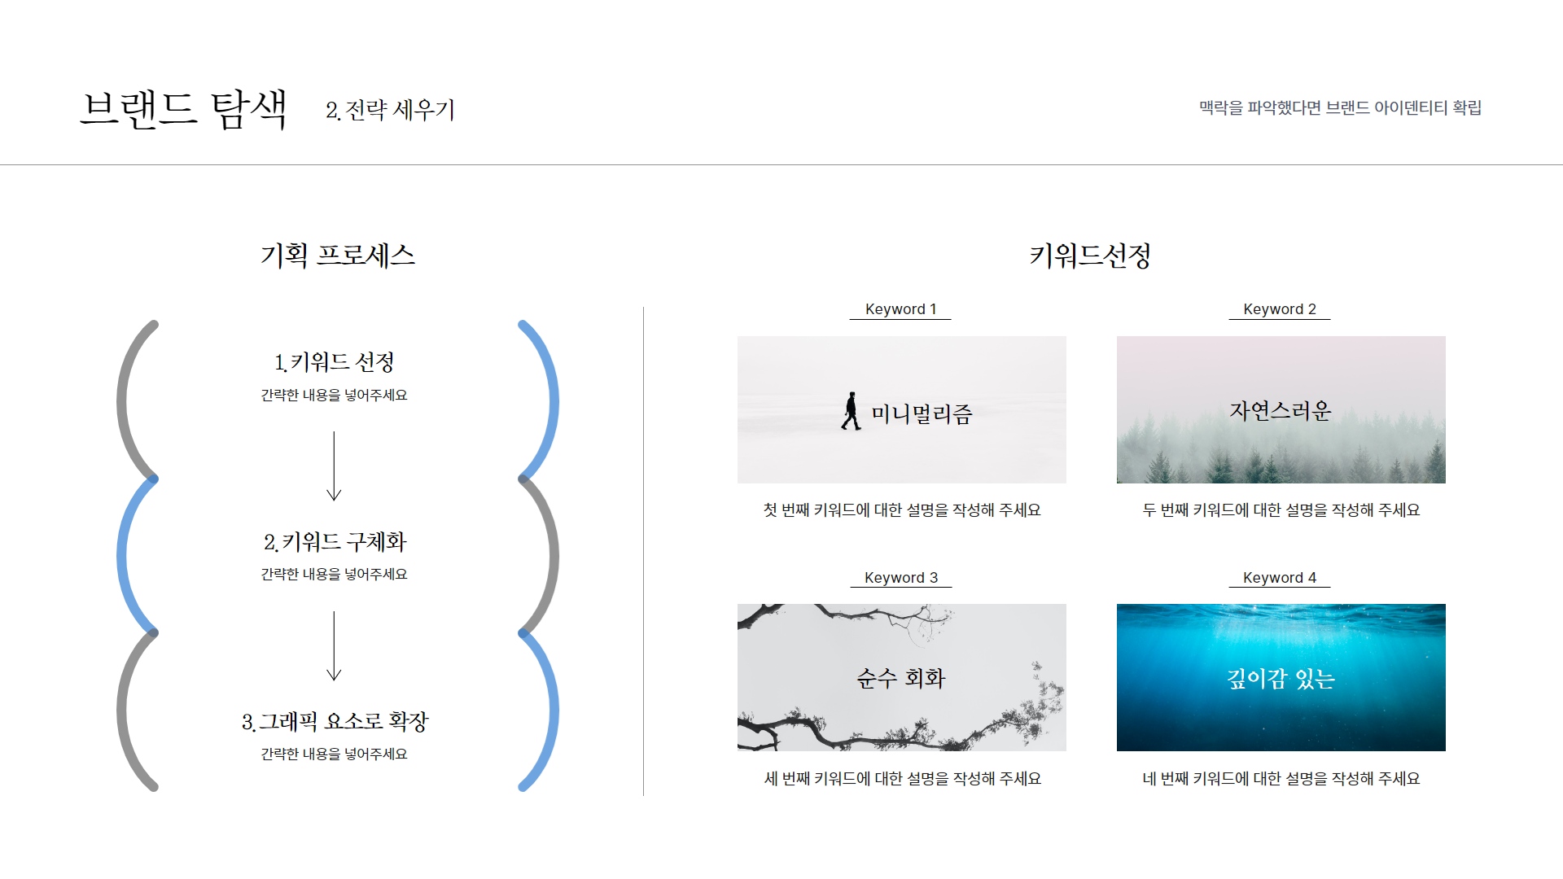



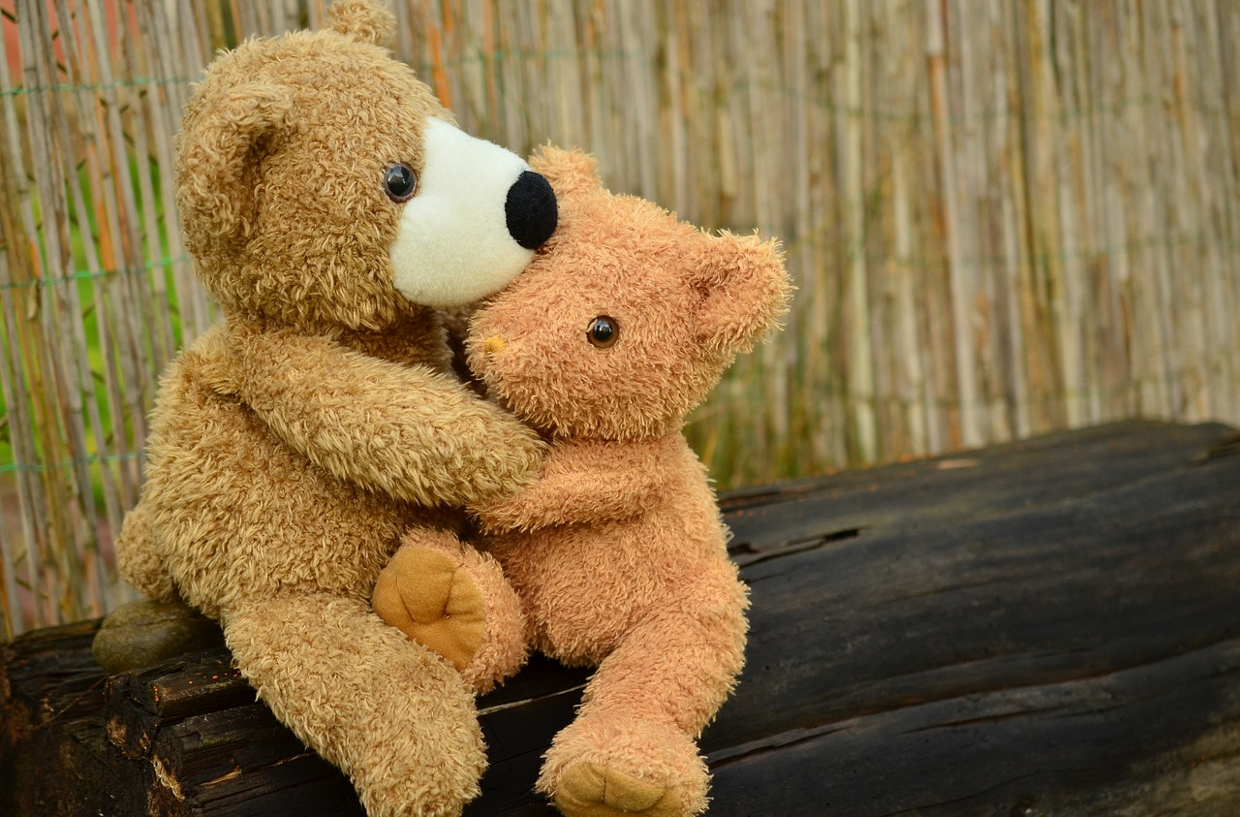
기획의도 및 키워드 선정
기획 의도
키워드 선정
기술 및 트렌드의 변화
경쟁사에 비해 매력이 감소하는 웹사이트 디자인 재정비
사용자 경험 개선
원하는 정보를 빠르게 찾을 수 있도록 하여
방문자의 만족도를 높이고 전반적인 효율성 증가
Trust 신뢰하는
Specialized 전문적인
게시판 구현
고객과의 소통을 위한 서비스 제공
Respect 존중하는
console 위로하는

Slide 5
프로젝트 일정
일 | 월 | 화 | 수 | 목 | 금 | 토
09.01 | 09.02 | 09.03 | 09.04 | 09.05 | 09.06 | 09.07
09.08 | 09.09 | 09.10 | 09.11 | 09.12 | 09.13 | 09.14
09.15 | 09.16 | 09.17 | 09.18 | 09.19 | 09.20 | 09.21
09.22 | 09.23 | 09.24 | 09.25 | 09.26 | 09.27 | 09.28
09.29 | 09.30 | 10.01 | 10.02 | 10.03 | 10.04 | 10.05
기획서 작성, 디자인 및 기능추가 계획
주제 선정 및 웹페이지 분석
웹사이트 와이어프레임 작업
웹사이트 피그마 작업
의정부 을지대병원 장례식장 웹사이트 리디자인&개발
수정 및 마무리

Slide 6









개발 환경
Markup / Front-End
Back-End

Slide 7
CONTENTS 2
웹사이트 분석 | 와이어프레임 | 추가기능

Slide 8
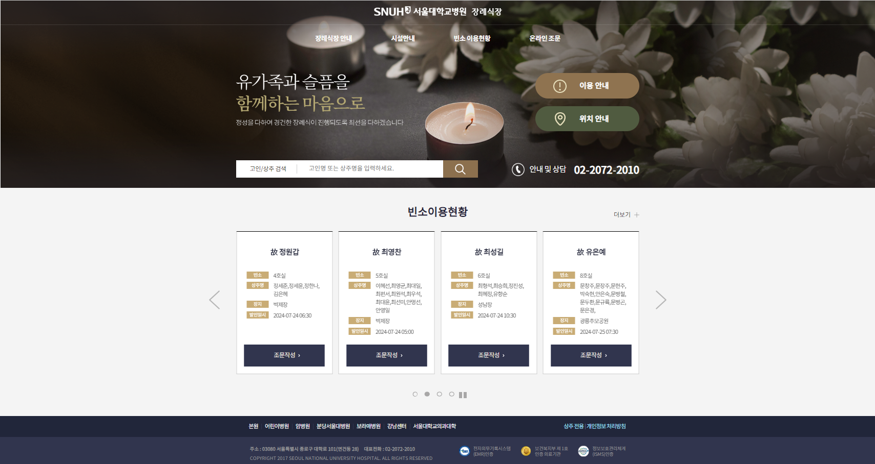
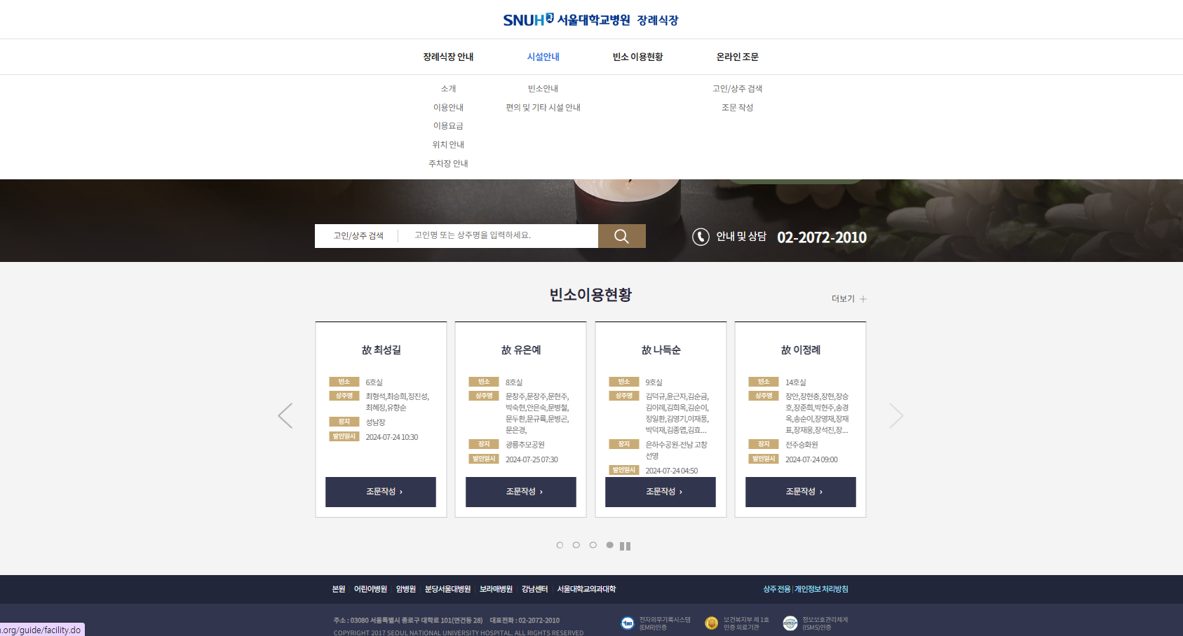
웹사이트 분석
서울대병원 장례식장
1. 모니터 전체 크기
2. 차분하고 신뢰감을 주는 색감
3. 진지한 글씨체
4. 한 눈에 찾기 편한 기능

Slide 9
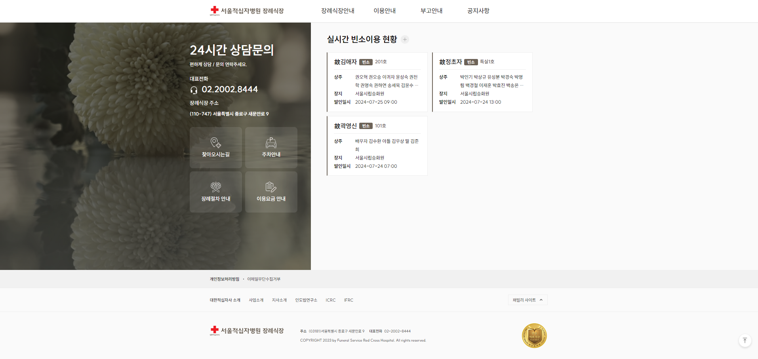
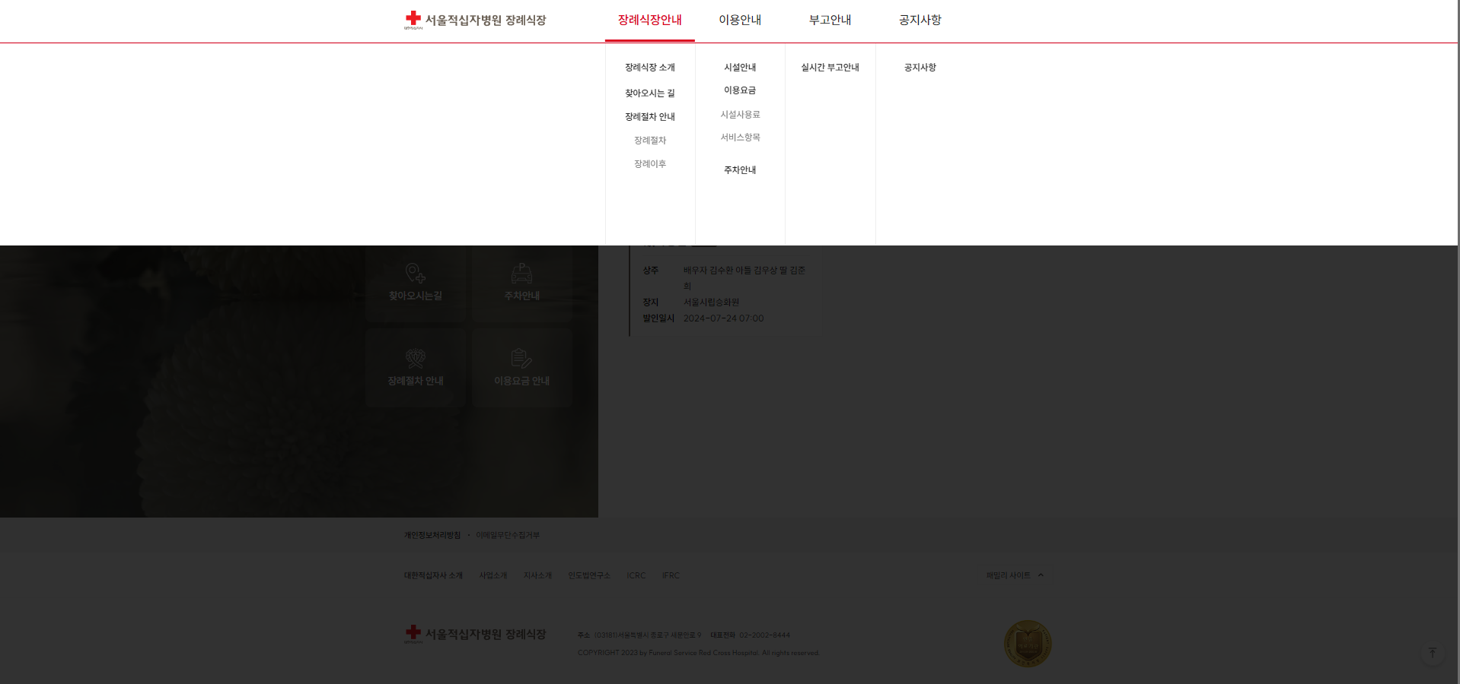
웹사이트 분석
서울적십자병원 장례식장
1. 모니터 전체 크기
2. 색감을 하나로 통일
3. 깔끔하고 단정한 글씨체
4. 한 눈에 찾기 쉬운 아이콘
메뉴

Slide 10
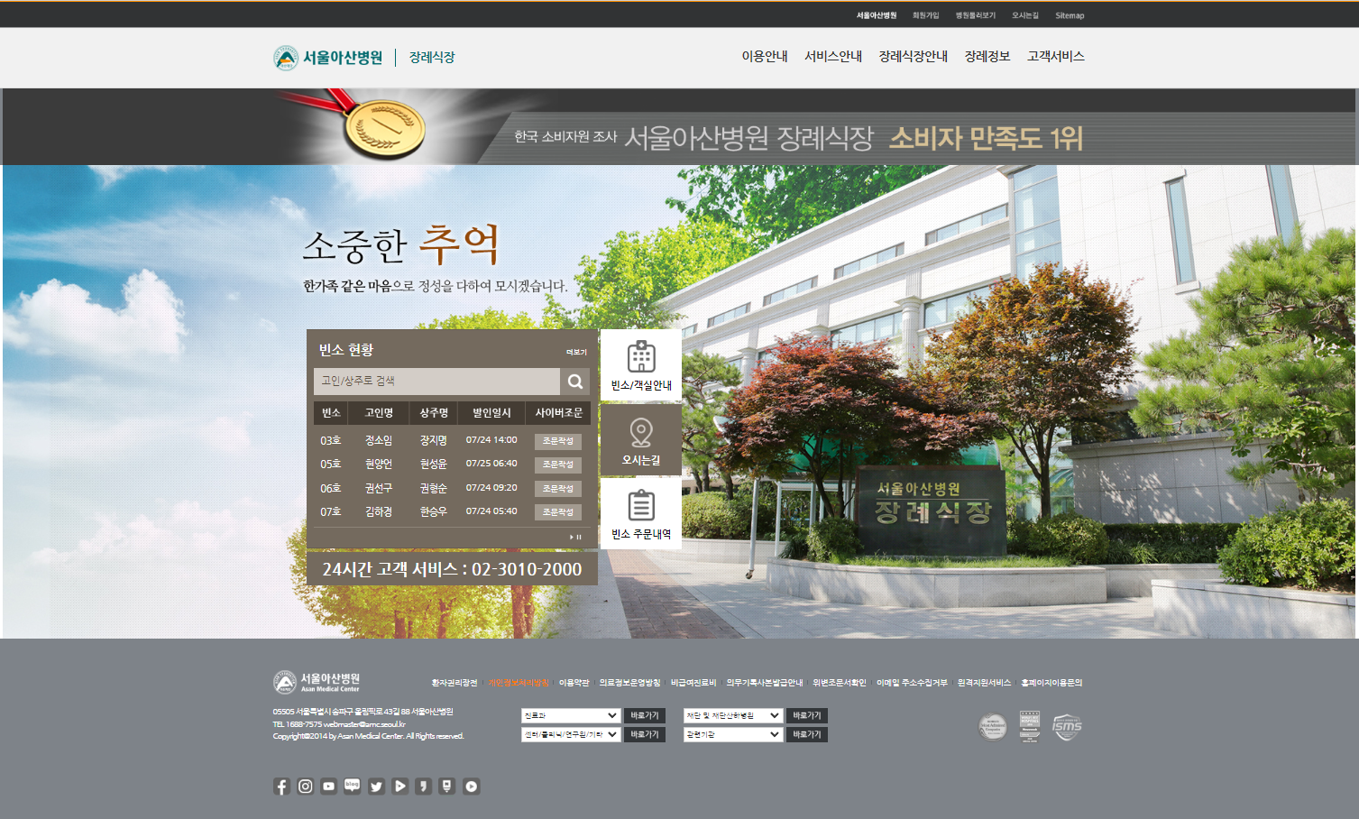
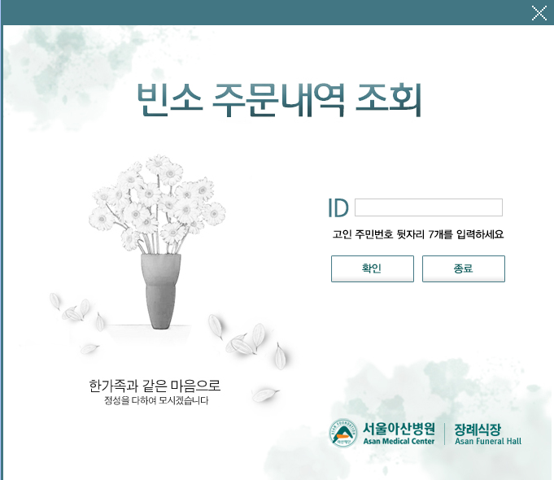
웹사이트 분석
아산병원 장례식장
1. 모니터 전체 크기
2. 차분하고 단정한 색감
3. 신뢰감있는 글씨체
4. 한 눈에 보이는 빈소 현황
5. 사용자를 위한 서비스 Good!

Slide 11
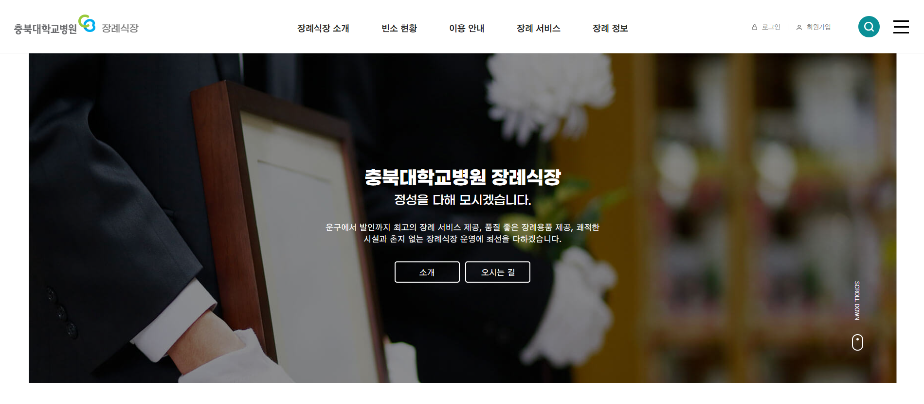
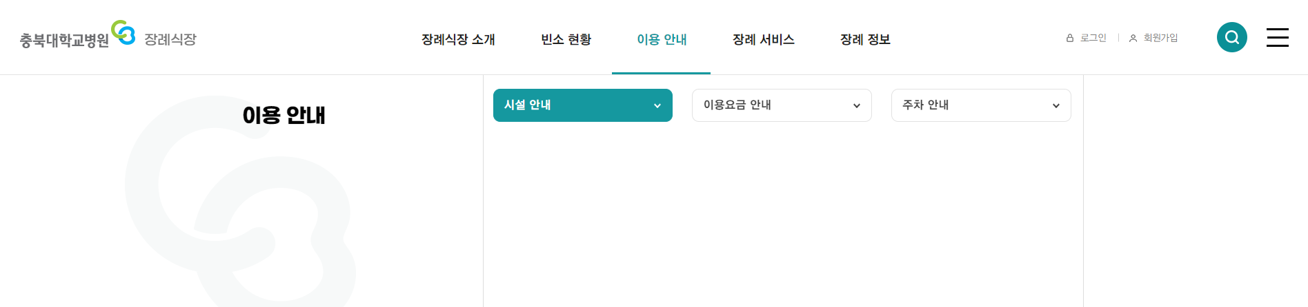
웹사이트 분석
충북대병원 장례식장

Slide 12
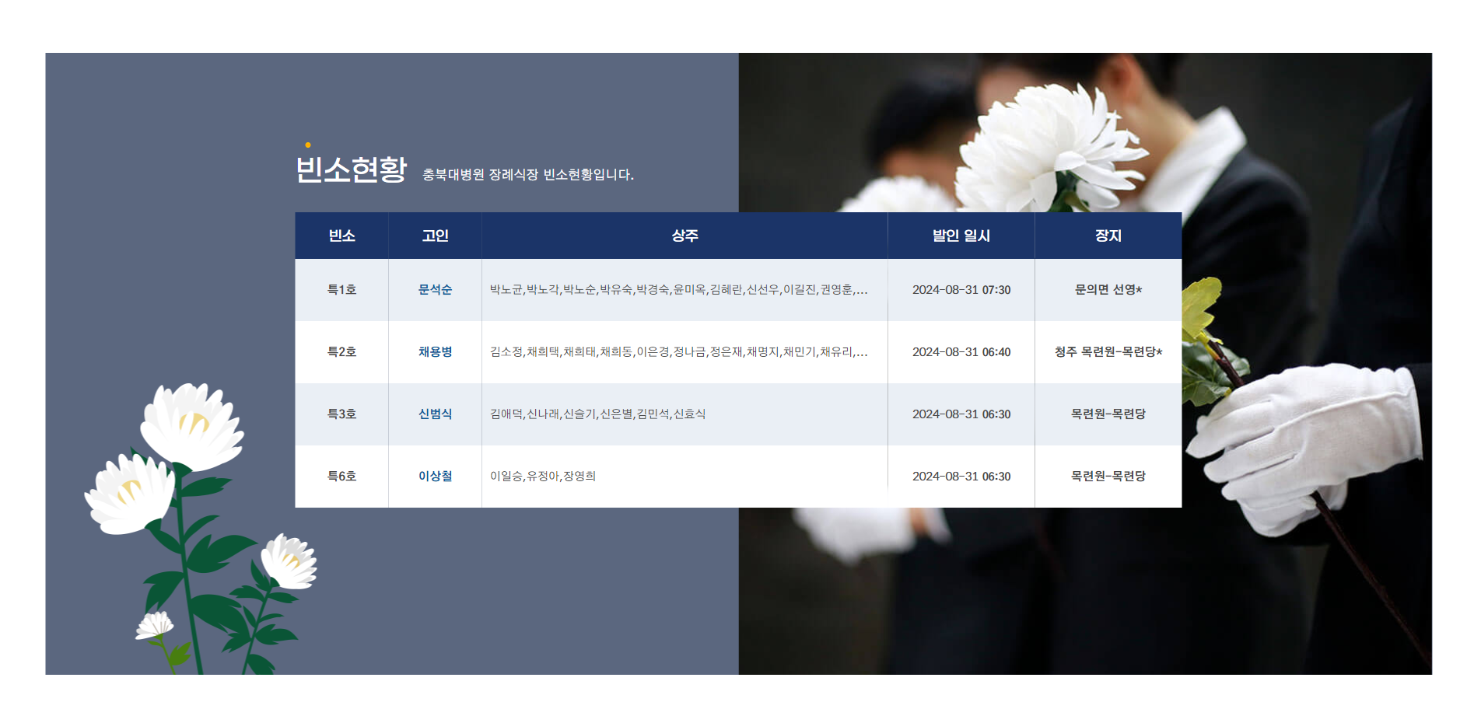
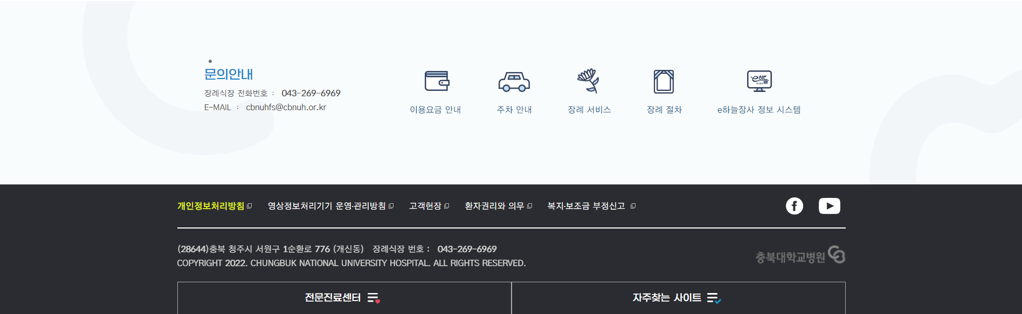
웹사이트 분석
충북대병원 장례식장
1. 모니터 전체 크기
2. 깔끔하고 신뢰감 있는 색감
3. 부드러운 글씨체
4. 깔끔하고 보기 편한 전체 디자인
5. 알아보기 쉬운 아이콘 사용
6. 적절한 일러스트와 이미지 사용

Slide 13
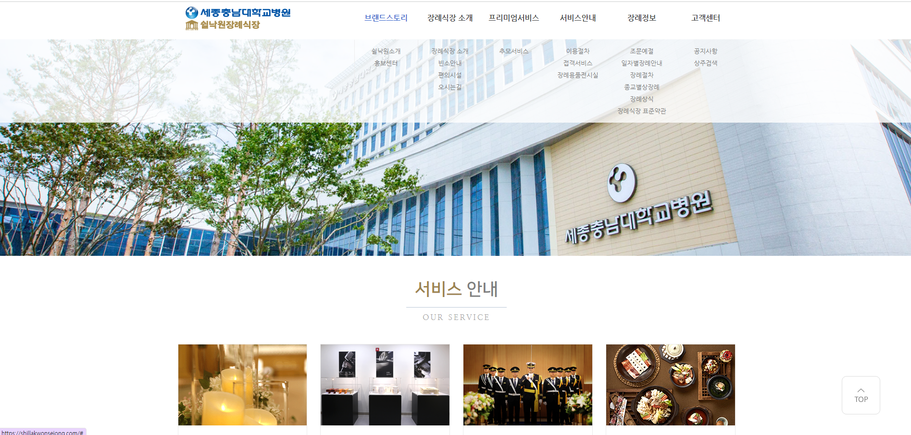
웹사이트 분석
세종충남대병원 장례식장
1. 모니터 전체 크기
2. 깔끔한 색감 & 로고 포인트 색상
3. 깔끔한 글씨체
4. 보기 편안한 전체 디자인
5. 한 눈에 알아볼 수 있는 브랜드
6. 적절한 간격의 디자인

Slide 14
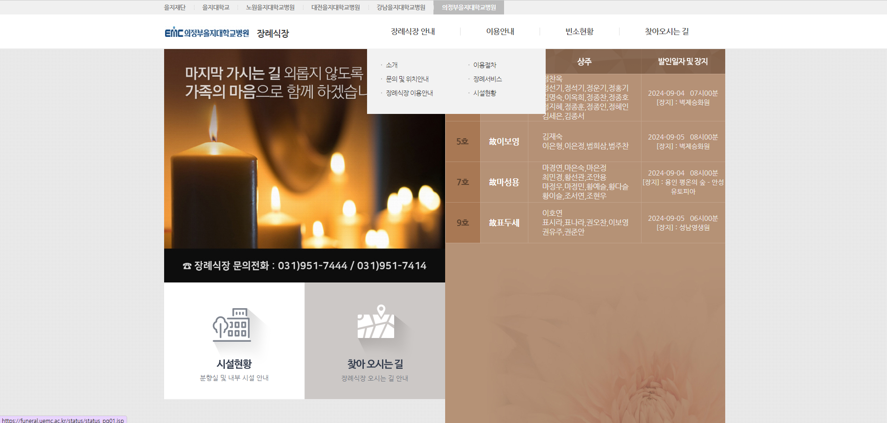
웹사이트 분석_기존 디자인
을지대병원 장례식장
1. 많은 여백의 웹사이트
2. 신뢰감을 주는 색상이지만
보는 이에 따라 싫증을 느낄 수 있음
3. 많은 글자 수로 인한 복잡함 증가
4. 한 눈에 보기 편한 아이콘 사용
5. 너무 작은 메뉴의 크기

Slide 15
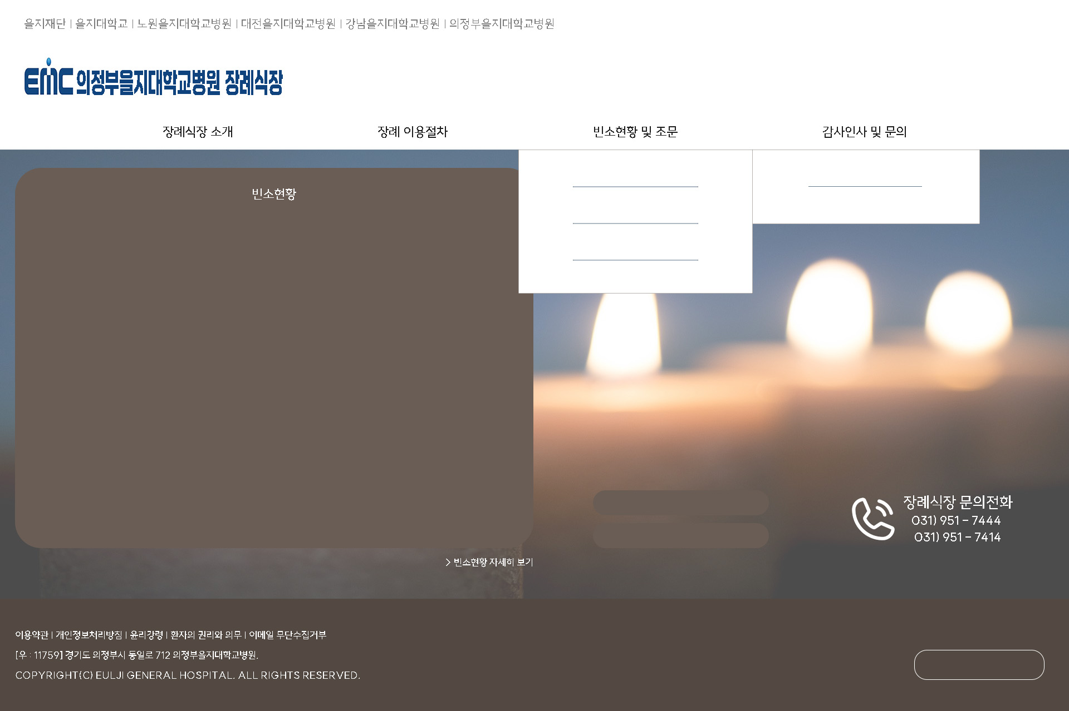
와이어프레임_Main
1. 화면 전체 크기 사용
2. 신뢰감을 주는 좀 더 깊은 색감으로 변경
3. 글자 수 최소화
4. 메뉴 슬라이드 생성

Slide 16
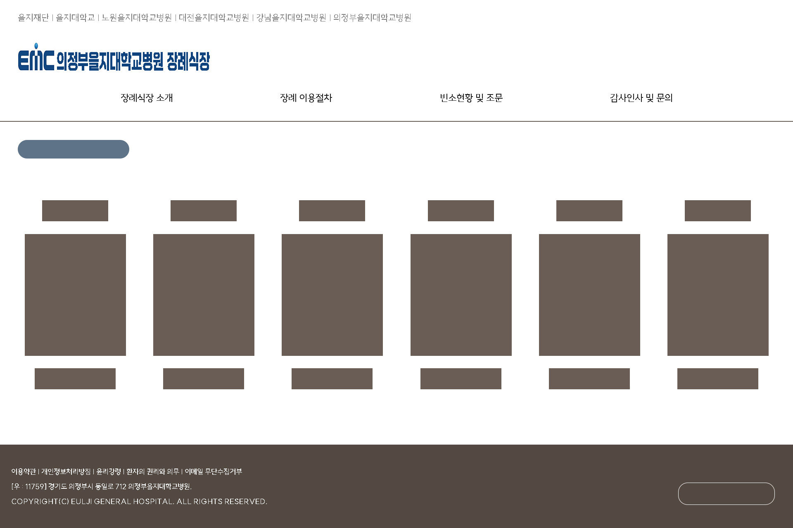
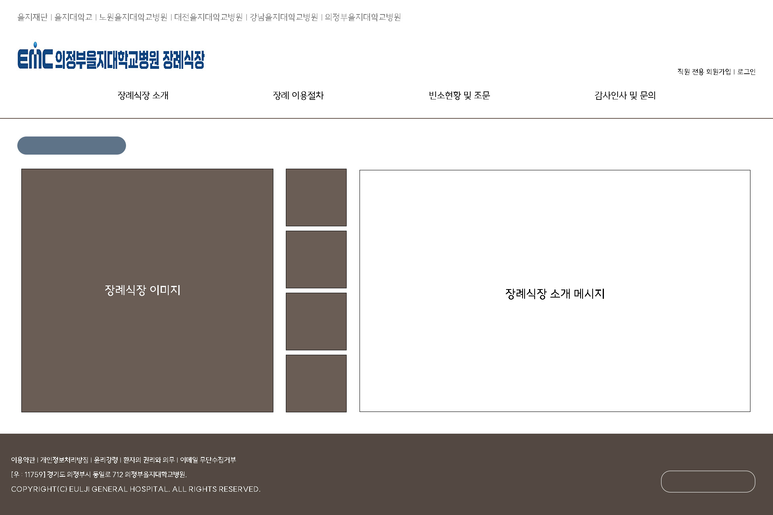
와이어프레임_Sub (장례식장/장례지도사 소개)

Slide 17
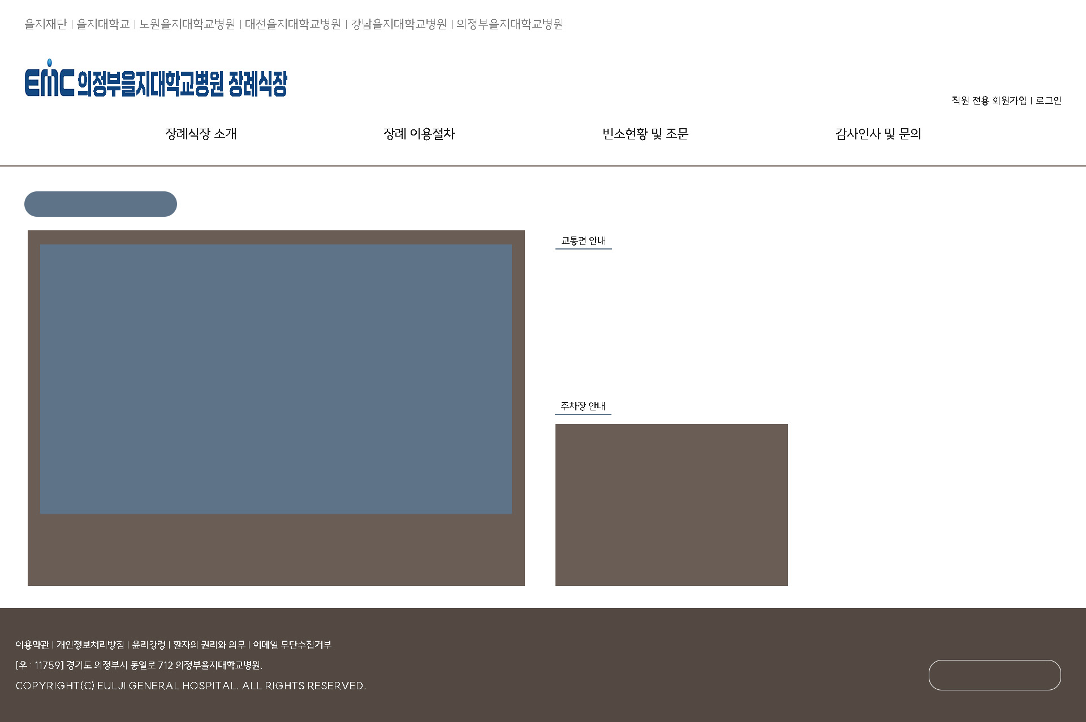
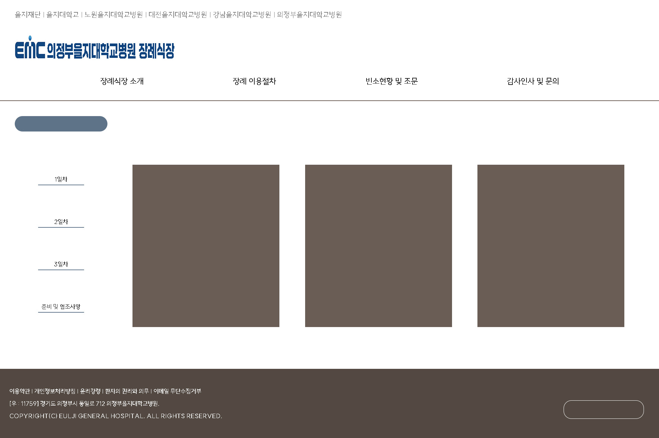
와이어프레임_Sub (오시는 길/장례 이용절차)

Slide 18
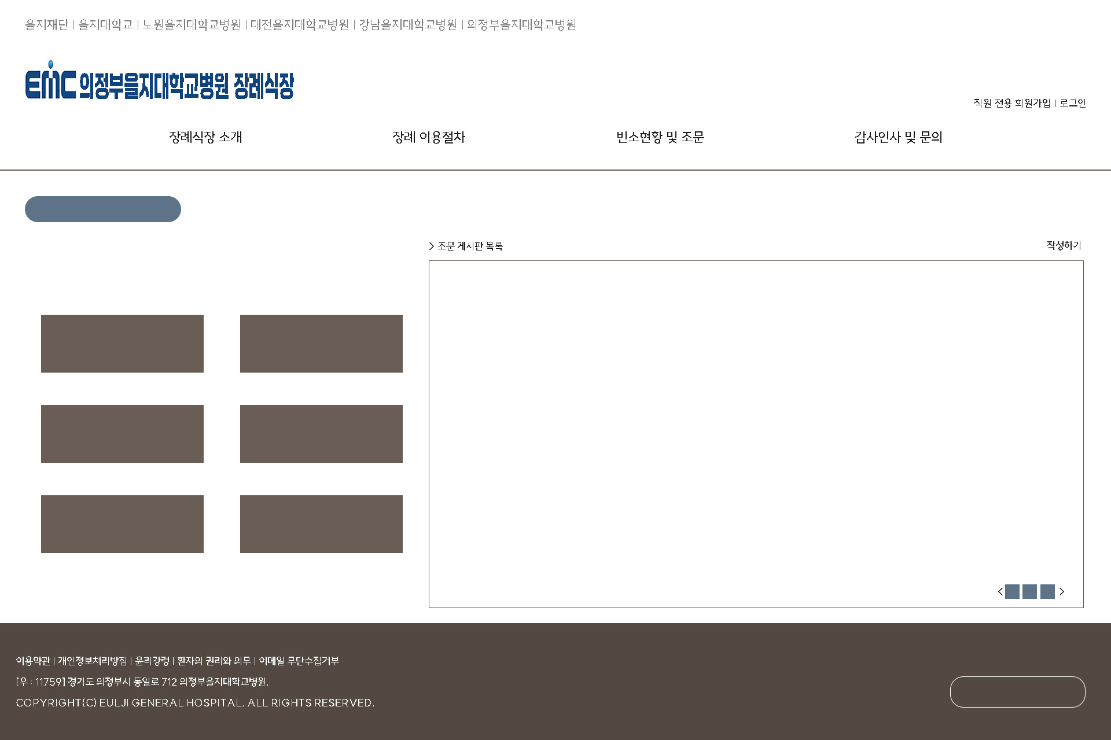
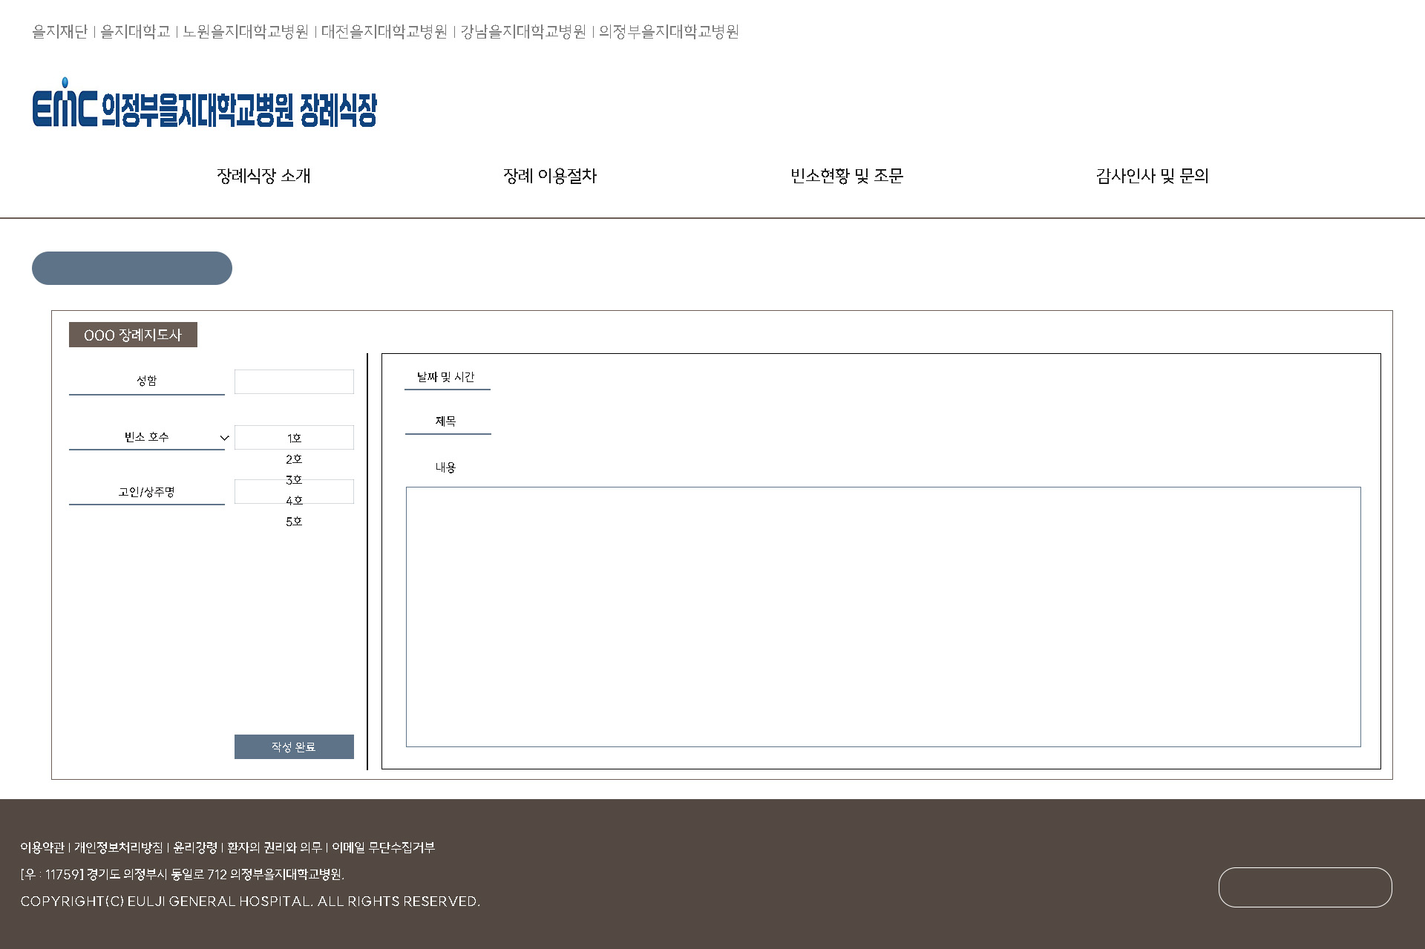
와이어프레임_Sub (조문/감사인사 게시판)

Slide 19
추가기능
장례식장 웹페이지
장례지도사 안내 페이지
조문 게시판
감사인사 게시판
장례식장 직원 안내 페이지 구현
조문객이 남기는 조문 글 게시판 구현
유가족이 남기는 감사인사 게시판 구현
상조회사 웹페이지에는 있지만
장례식장 웹페이지에는 대부분 없는 공간
구현하기
의정부 을지대병원 장례식장의
장례지도사를 소개하는 페이지

Slide 20
CONTENTS 3
디자인 및 개발 과정

Slide 21
디자인 및 개발 과정

Slide 22
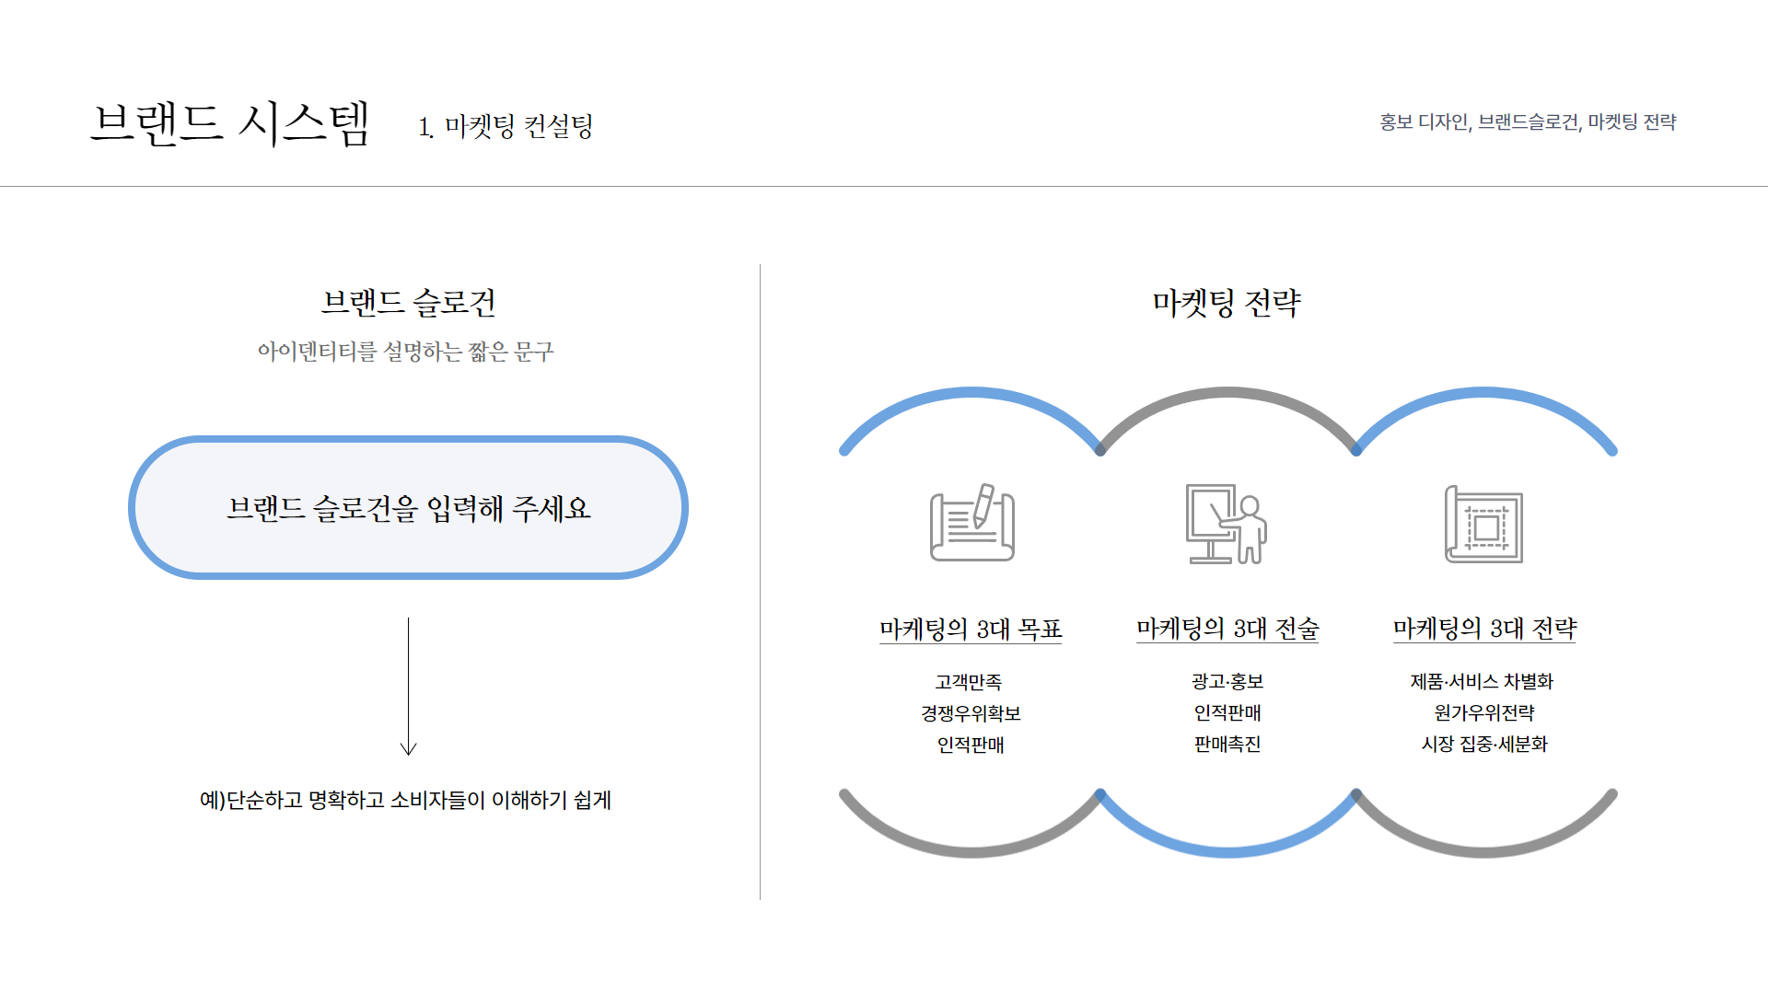

Slide 23
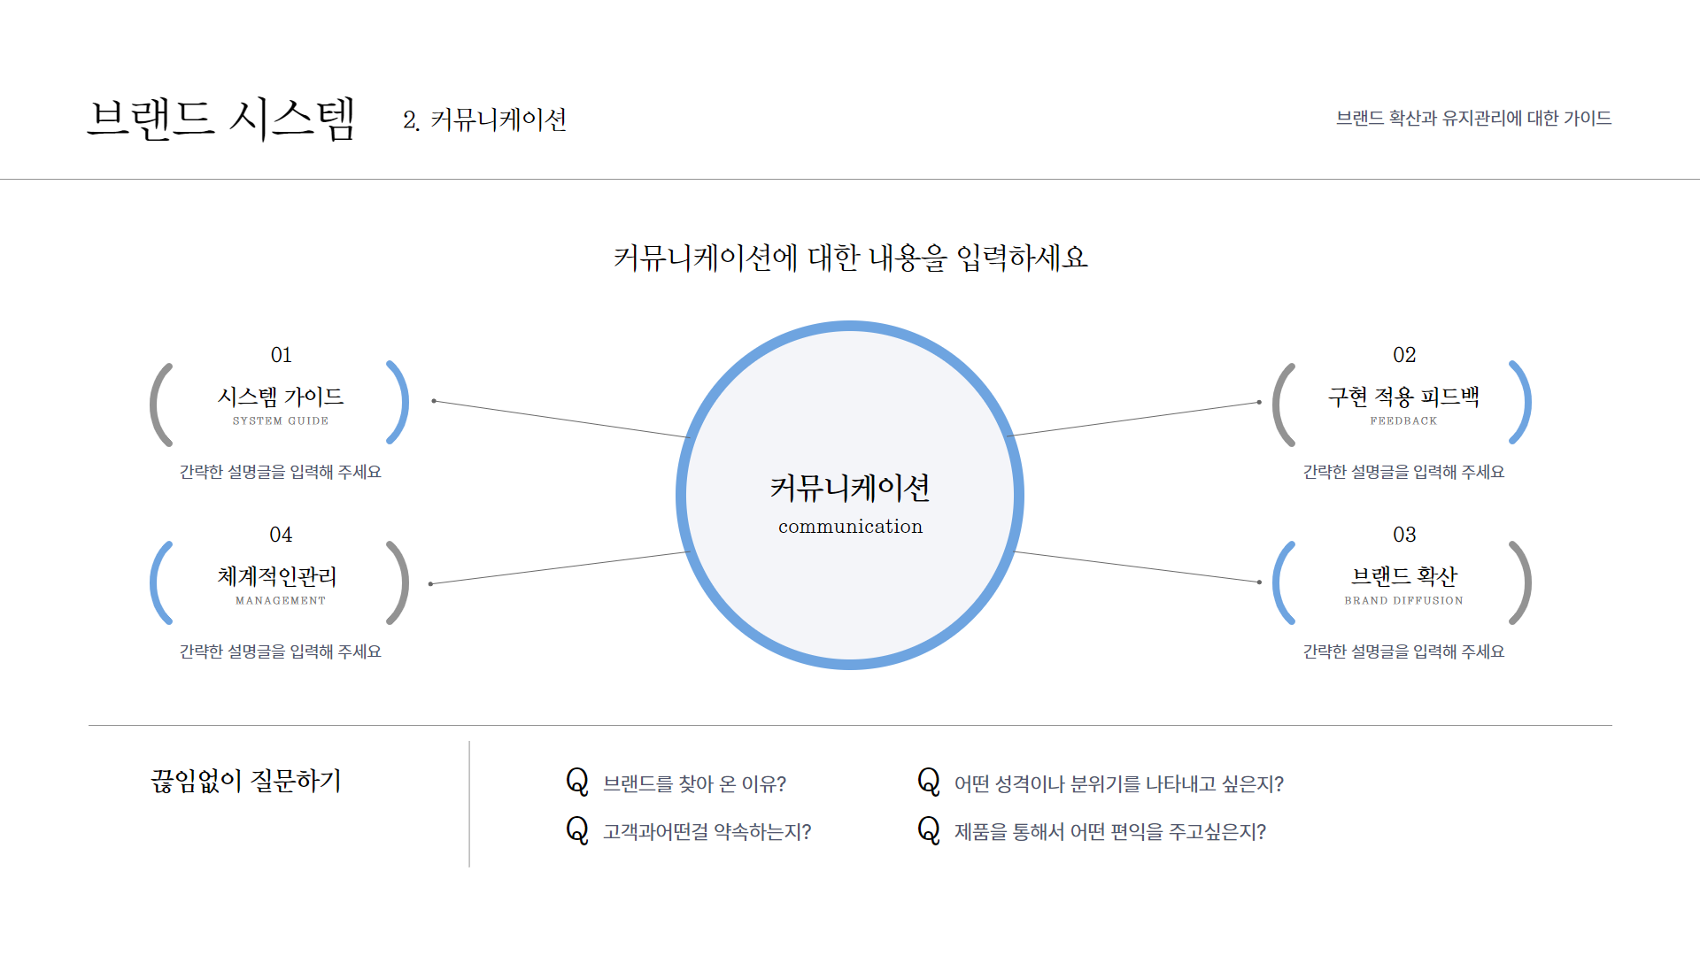

Slide 24
CONTENTS 4
결과물 | 소감

Slide 25
결과물

Slide 26
소감

Slide 27
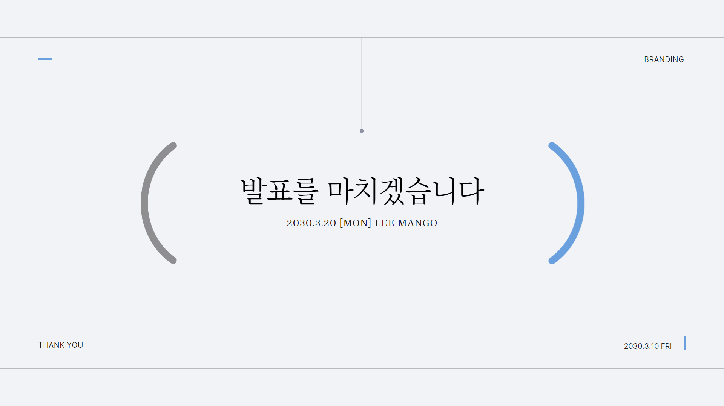
감사합니다

